Slide 1
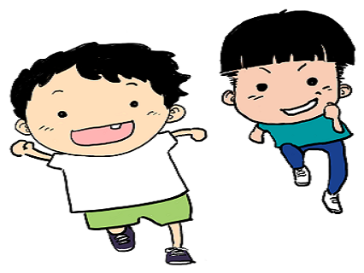
롯데 그린 어린이집
프로젝트 보고서
개발기간 16년 1월 25~ 16년 1월 28일
중앙대학교 생명공학과
임석진

Slide 2
순서
프로젝트 의뢰
프로젝트 제작
주요기능
화면 구성
프로젝트 시연
납품결과
Q&A

Slide 3
프로젝트 의뢰
프로젝트 의뢰
요구조건

Slide 4
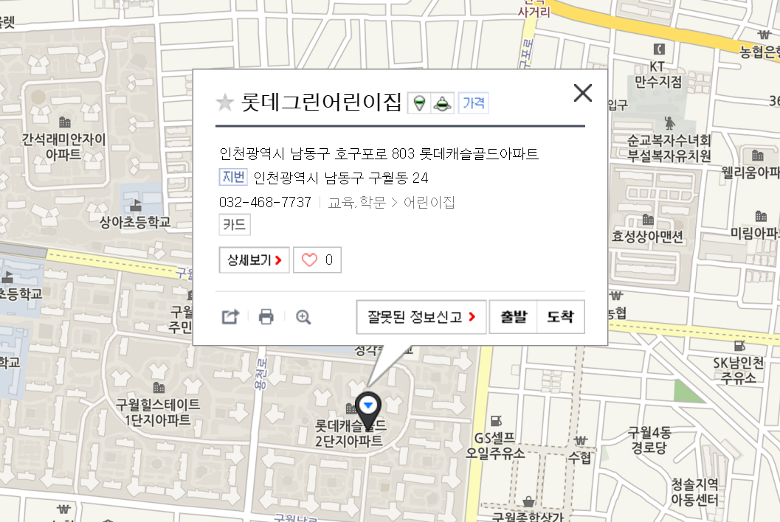
프로젝트 의뢰
대상 : 롯데 그린 어린이 집
위치 : 인천 남동구
원생 : 65명
교사 : 6명
조리사: 1명

Slide 5
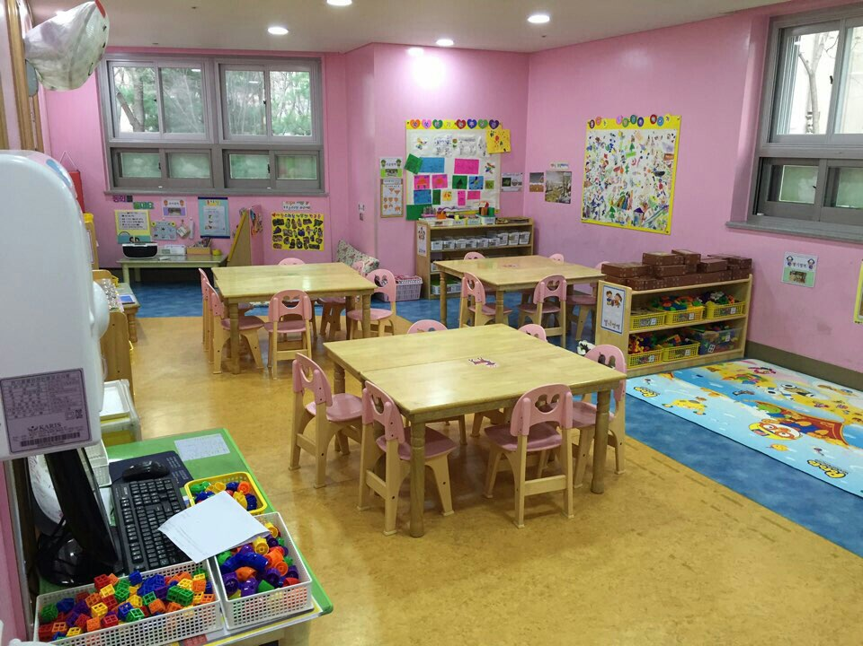
요구조건
아이들 통제가 용이했으면 함.
어머님들과의 소통을 활성화.
알림장을 모바일로 확인 했으면 좋겠다.

Slide 6
프로젝트 제작
솔루션
프로젝트 구성

Slide 7
솔루션
원활한 아이들 통제 -> 사물인터넷 사용(비콘)
어머님들과의 소통을 활성화 -> 질의 응답 메뉴 구성추가
알림장 기능 -> GCM 을 이용한 알림 서비스

Slide 8




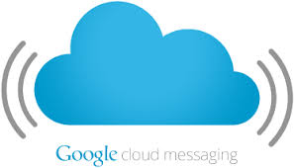
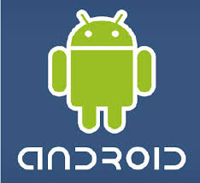

프로젝트 구성
Tethering
InterBaseDB
서버
유치원 관리자
(WIN PC)
유치원 선생님
(Android)
GCM
학부모 모바일
(Android)
아이들(비콘)

Slide 9
프로젝트별 주요기능
서버
클라이언트 PC
선생님 APP
학부모 APP

Slide 10
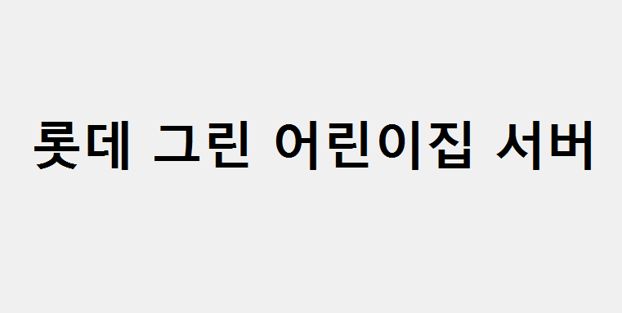
서버 PC
어린이집 DB를 처리하는 미들웨어
선생님 DB, 원생 DB
질의 응답 DB
알림장 DB

Slide 11
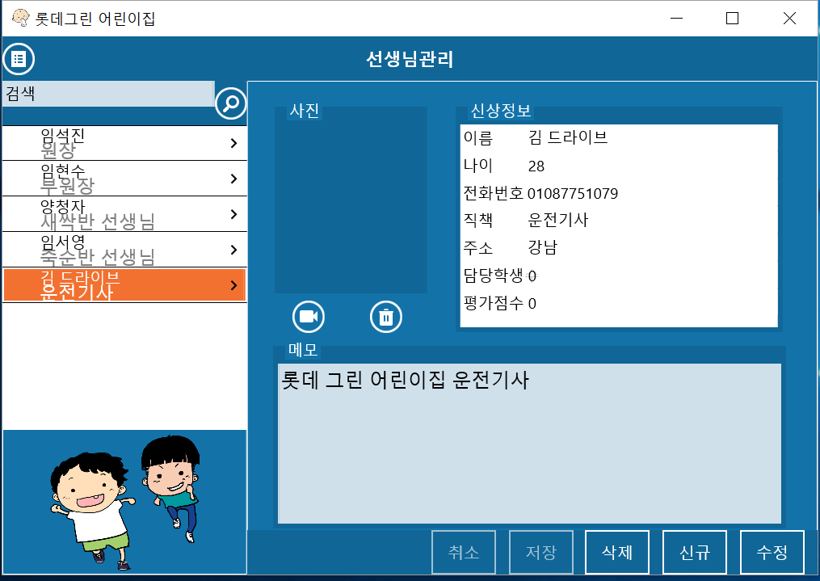
클라이언트 PC
학원 관리자 PC 에 설치하여 사용
MAC 환경을 고려하여 FireMonkey 개발
선생님, 학생 관리, 알림, 질의응답기능 구현

Slide 12
GCM
구글에서 제공하는 메시지 발송 서비스
학원(관리자) -> 학무보(클라이언트) 에게 정보 발송 용이.
-긴급 경보
-알림장
참고 자료 https://developers.google.com/cloud-messaging/

Slide 13
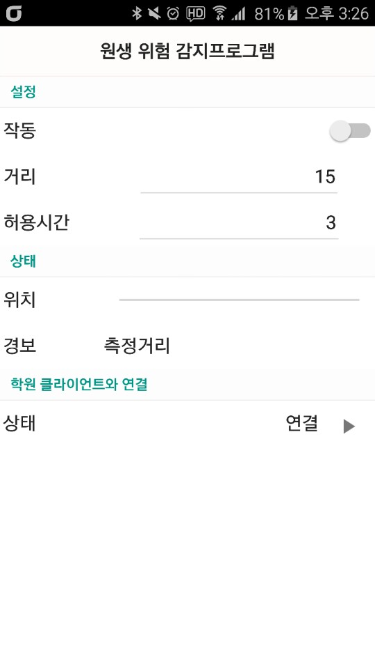
선생님 APP(Android)
App Tethering, Beacon 을 이용해 원생의 정보를 받아 클라이언트 PC 에 발생 정보 전송
거리 및 경보 허용시간 설정 가능

Slide 14
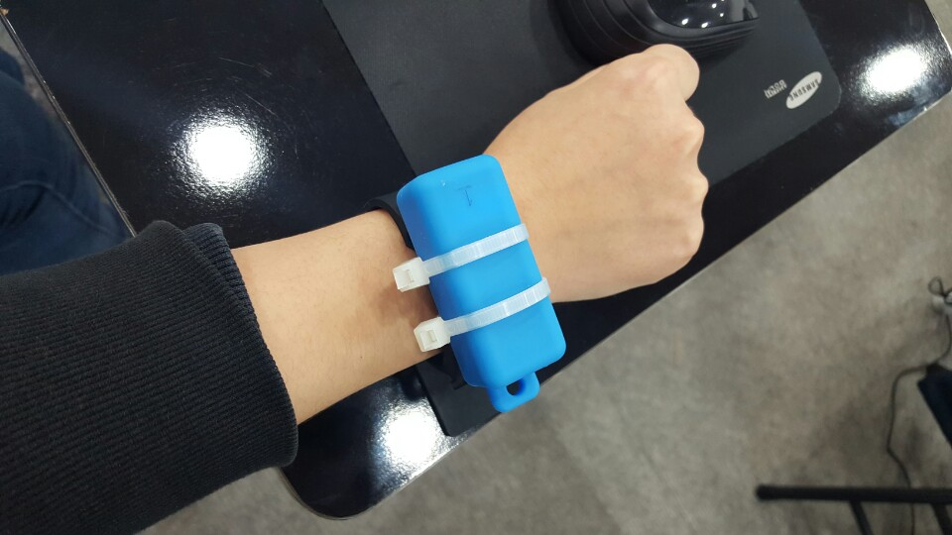
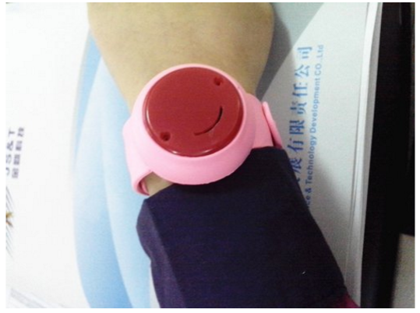
사물 인터넷
사물 인터넷(Internet of Things, 약어로 IoT)은 각종 사물에 센서와 통신 기능을 내장하여 인터넷에 연결하는 기술을 의미한다.
아이들 손목에 비콘을 장착 -> 선생님과의 거리 확인가능
가격대가 저렴하고 캐릭터를 장비 디자인에 추가시 거부감 개선가능
참고 WiKi https://ko.wikipedia.org/wiki/사물인터넷

Slide 15
App Tethering
2개의 개별적인 앱을 서로 연결(테더링) 해서 데이터를 주고받는 기술
VCL 앱을 모바일과 쉽게 연결가능 (기존 프로그램 확장성용이)
원생의 비콘 데이터를 선생님이 받아 학원 프로그램에 바로 전달
참고자료 http://tech.devgear.co.kr/index.php?mid=delphi_news&search_keyword=테더링&search_target=title_content&document_srl=406984

Slide 16
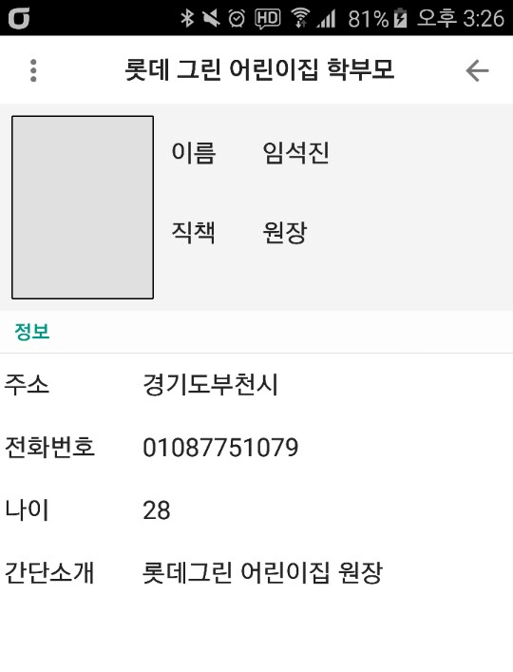
학부모 APP(Android)
GCM , DataSnap을 이용해 정보 학생 정보 조회 및 알람기능, 질의 응답기능 구현

Slide 17
프로젝트 시연

Slide 18
결론

Slide 19
Q&A

